Slide 1

第八章 Fourier 变换
Fourier 变换是积分变换中最常见的一种变换，
它既能够
简化运算(如求解微分方程、化卷积运算为乘积运算等)，
又具有非常特殊的物理意义。
因此，Fourier 变换不仅在数学的许多分支中具有重要的
地位，而且在各种工程技术中都有着广泛的应用。
由于 Fourier 变换是在周期函数的 Fourier 级数的基础上
发展起来的，
因此第 1 讲将首先简单地回顾一下 Fourier
级数展开。

Slide 2



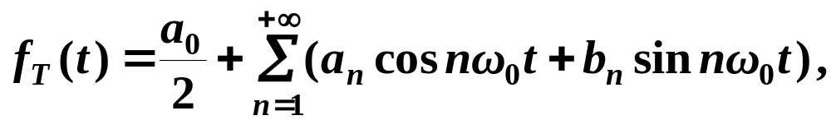
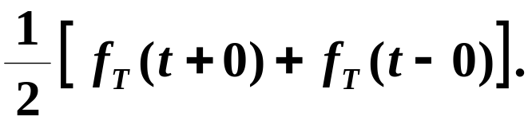
一、Fourier 级数的三角形式与指数形式
(背景与来源)
1. Fourier 级数的三角形式
定理
( Dirichlet 定理)
设 是以 T 为周期的实值函数，
且在 上满足条件(即 Dirichlet 条件)：
(1) 连续或只有有限个第一类间断点；
(2) 只有有限个极值点。
令
(称为基频)，
则在 的连续点处，
有
(A)
在间断点处，
上式左端为

Slide 3
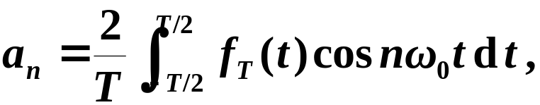

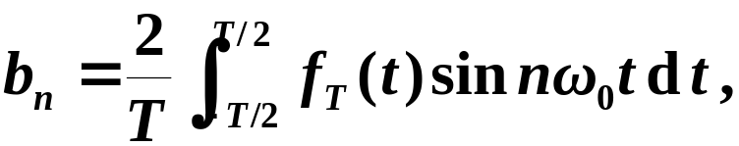

一、Fourier 级数的三角形式与指数形式
1. Fourier 级数的三角形式
定理
( Dirichlet 定理)
(A)
其中,
(利用函数的正交性，易得上述系数)
定义
称 (A) 式为 Fourier 级数的三角形式。

Slide 4

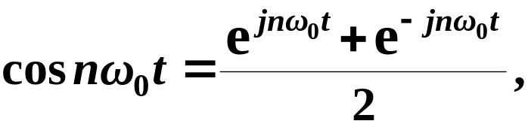

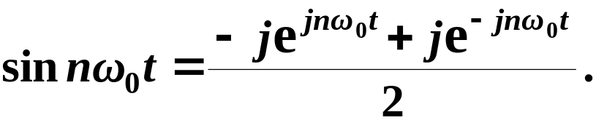
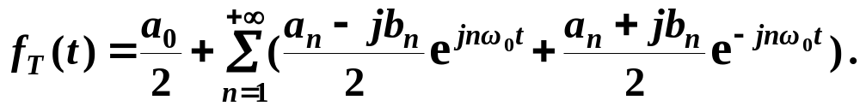
一、Fourier 级数的三角形式与指数形式
2. Fourier 级数的指数形式
(A)
推导
(1) 已知
(A)
有
由 Euler 公式，
将它们代入 (A) 式并整理，
即得：

Slide 5
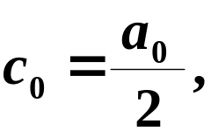
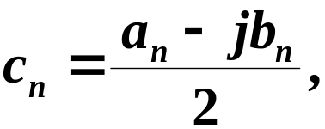
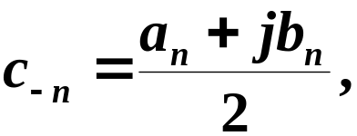
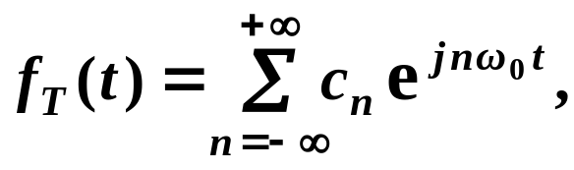
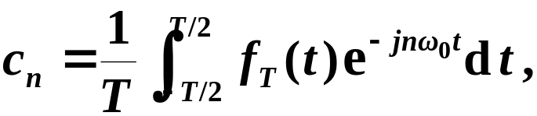




一、Fourier 级数的三角形式与指数形式
2. Fourier 级数的指数形式
推导
(2) 令
则有
(B)
其中，
定义
称 (B) 式为 Fourier 级数的指数形式；
称系数 为(离散)频谱，
记为
(参见物理含义)

Slide 6


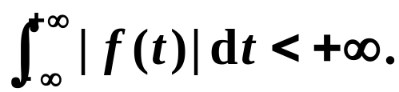
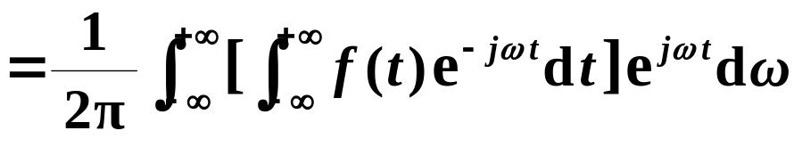
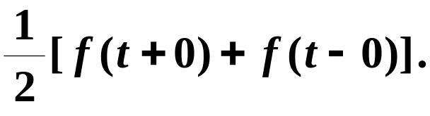
二、Fourier 积分公式与 Fourier 变换的定义
1. Fourier 积分公式
定理
( Fourier 积分定理)
设函数
满足：
(1) 在
上的任一有限区间内满足 Dirichlet 条件 ,
(2) 绝对可积，
即
则在
的连续点处，
有
(D)
在间断点处，
公式的左端应为
定义
称 (D) 式为 Fourier 积分公式 或 Fourier 积分表达式。

Slide 7
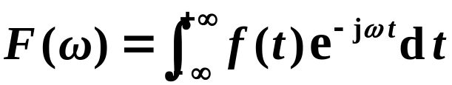


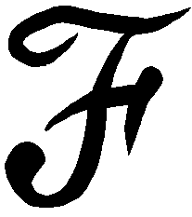
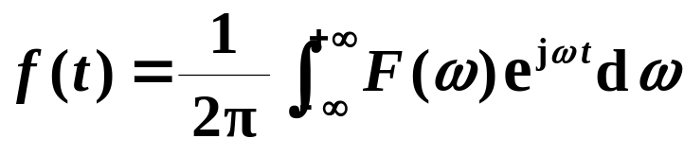



二、Fourier 积分公式与 Fourier 变换的定义
2. Fourier 变换的定义
定义
(1) Fourier 正变换(简称傅氏正变换)：
记为
(2) Fourier 逆变换(简称傅氏逆变换)
记为
⁻¹
(3)
称 为象函数，
称 为象原函数；
称 与 为傅氏变换对，
记为
(D)

Slide 8
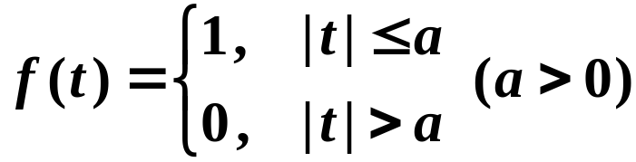

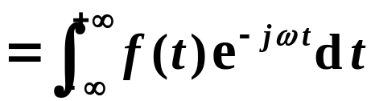


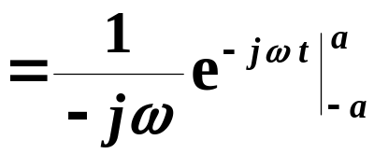
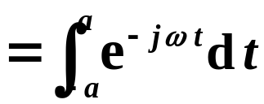
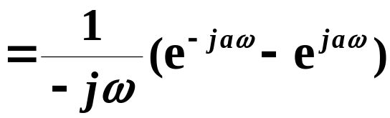
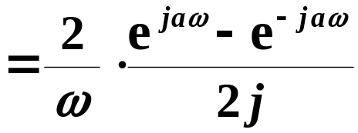
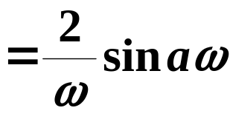
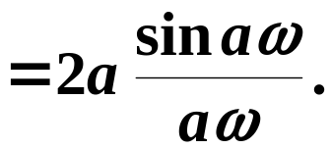
例
求矩形脉冲函数
的傅氏变换.
1
解
− a
O
a
t

Slide 9
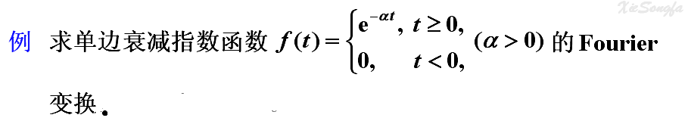
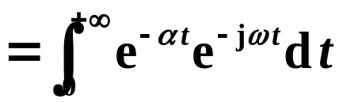

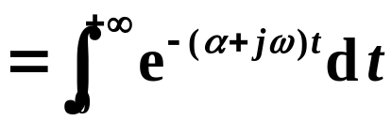
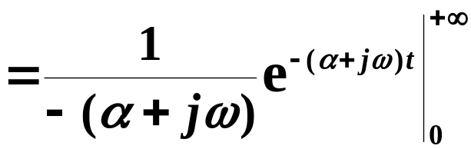
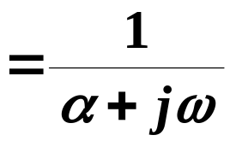
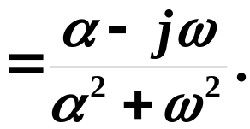
解
1
O
t

Slide 10

……

Slide 11



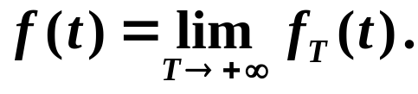
附：从周期函数向非周期函数的演变
1. 非周期函数可以看作是周期为无穷大的 周期函数 。
手段
采用周期延拓技术。
(非周期函数)
(周期函数)
(周期函数)
结果

Slide 12



附：从周期函数向非周期函数的演变
2. 当周期 时，频率特性发生了什么变化 ?
分析
Fourier 级数表明，周期函数仅包含离散的频率成份，
其频谱是以 为间隔离散取值的。
当 T 越来越大时，
取值间隔越来越小；
当 T 趋于无穷时，
取值间隔趋向于零，
即频谱将连续取值。
因此，一个非周期函数将包含所有的频率成份。
结论
离散频谱变成了连续频谱。

Slide 13


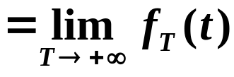
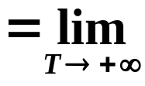


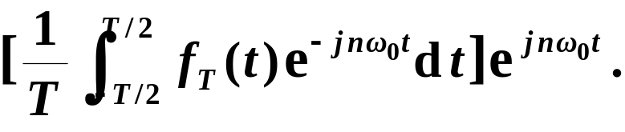



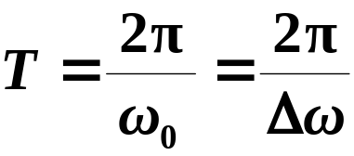
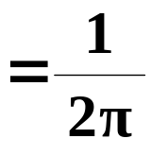
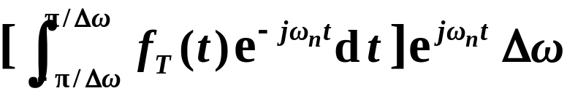
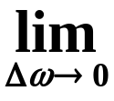
附：从周期函数向非周期函数的演变
3. 当周期 时，级数求和发生了什么变化 ?
分析
(1)
将取值间隔 记为 ，
节点 记为
并由 ，
可得
(C )

Slide 14

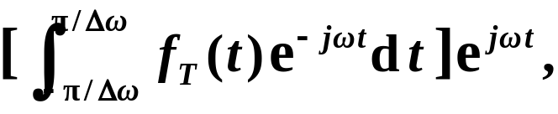

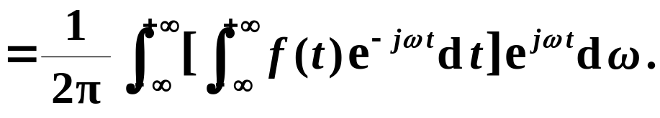
附：从周期函数向非周期函数的演变
3. 当周期 时，级数求和发生了什么变化 ?
分析
(2)
记
则有
按照积分定义，
在一定条件下，(C ) 式可写为：
结论
级数求和变成了函数积分。
(返回)
(C )
(C )

Slide 15
……

